Slide 1
Презентація на тему:
Wolfgang Amadeus Mozart
Підготував:
Учень 10-А класу
Нечас Сергій

Slide 2
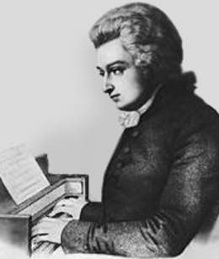
Wolfgang Amadeus Mozart
1756-1791

Slide 3
Geburtsdatum
27. Januar1756
Geburtsort
Salzburg
Todesjahr
5. Dezember 1791 (35 Jahre)
Land
Osterreich
Beruf
Komponist , Organist, Geiger, Dirigent

Slide 4
Kinderjahre (Дитячі роки)
Mozart wurde 1756 in der Ostereichischen stadt Salzburg geboren.
Моцарт народився в 1756 році в австрійському місті Зальцбурзі.
Schon mit 4 Jahren spielte er ausgezeichnet Klavier und Geige und machte die ersten Kompositionsversuche.
Вже з 4 років він чудово грав на фортепіано та скрипці і робив перші спроби письменництва.
Als er noch keine sechs Jahre alt war, unternahm sein Vater mit Wolfgang eine reise durch Europa.
Коли йому не було ще й шести років, його батько разом з Вольфгангом почав поїздку по Європі.
Alle bewunderte man das ungewohnliche Talent des Jungen.
Всі захоплювалися незвичайним талантом хлопчика.

Slide 5
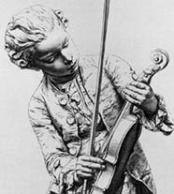
Bis zu seinem achtzehnten Lebensjahr besuchte Mozart viele Kulturzentren Europas: Wien, Paris, London, Rom und andere Städte.
До 18 років Моцарт відвідав багато культурні центри Європи: Відень, Париж, Лондон, Рим та інші міста.
Überall hatte er den größten Erfolg.
Скрізь він мав великий успіх.
Aber dieser Erfolg dauerte nicht lange.
Але цей успіх тривав недовго.
Mozart wollte nicht nur spielen, er wollte auch komponieren.
Моцарт хотів не тільки грати, але і складати музику.

Slide 6
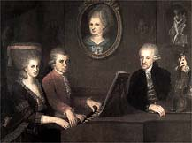
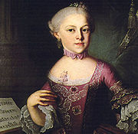
Seine ersten Opern waren sehr schön, aber sie gefielen dem aristokratischen Publikum nicht.
Його перша опера була прекрасна, але вона не сподобалася аристократичної публіці.
Der Bischof von Salzburg behandelte Mozart sehr schlecht.
Єпископ Зальцбурга поводився з Моцартом дуже погано.
„Man behandelt mich unmenschlich", schreibt Mozart in einem Brief an seinen Vater, „ich muß die Fußböden fegen, die Zimmer aufräumen und bekomme dafür Groschen.
«Звертаються нелюдяно, - писав Моцарт у листі своєму батькові, - я повинен підмітати підлогу, прибирати кімнату і отримувати за це гроші».
Als Komponist hatte also der junge Mozart keinen Erfolg.
Як композитор молодий Моцарт не мав успіху.
Сім’я Моцарта
Сестра Моцарта

Slide 7
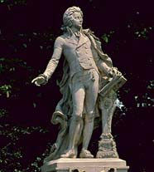
Das schwere Leben, der Kampf für seine neuen Ideen in der Opernkunst führten dazu, daß Mozart schwer krank wurde.
Важке життя, боротьба за його нові ідеї в оперному мистецтві призвели до того, що Моцарт тяжко захворів.
Er starb im Jahre 1791, im Alter von nur 35 Jahren.
Він помер в 1791 році у віці 35 років.

Slide 8
Berühmten Opern von Mozart wie «Figaros Hochzeit», „Don Juan», «Die Zauberflöte» und andere werden oft in unseren Opern und Konzertsälen aufgeführt.
Відомі опери Моцарта такі як «Одруження Фігаро», «Дон Жуан», «Чарівна флейта» та інші часто виконуються в наших оперних і концертних залах.

Slide 9
Ludwig van Beethoven
1770 - 1827

Slide 10
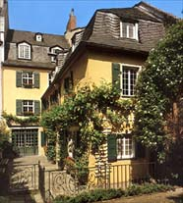
Der geniale deutsche Komponist Ludwig van Beethoven wurde 1770 in der kleinen Stadt Bonn am Rhein geboren.
Геніальний німецький композитор Людвіг ван Бетховен народився в маленькому містечку Бонн на Рейні.
Sein Großvater war Dirigent, und sein Vater war Sänger im Theater.
Його дід був диригентом, а батько - співаком в театрі.
Der Junge zeigte eine große musikalische Begabung.
Хлопчик виявляв великі музичні здібності.
Als er sechs Jahre alt war, spielte er zum ersten Mal in einem Konzert.
Коли йому було шість років, він вперше зіграв на концерті.
Als 13 Jahre alt war, spielte er schon im Theaterorchester.
У 13 він зіграв вже в театральному оркестрі.
Beethovens Vater war sehr streng.
Батько Бетховена був дуже суворий.
Der kleine Ludwig sollte stundenlang Klavier spielen.
Маленький Людвіг мав годинами грати на фортепіано.

Slide 11
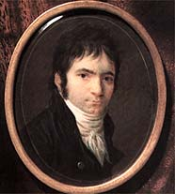
Mit zwölf Jahren wurde er Hoforganist und bekam Geld für seine Arbeit.
З 12 років він став органістом при дворі і отримував гроші за свою роботу.
Der junge Hofmusiker sah immer traurig aus. Seine Mutter war oft krank.
Юний музикант виглядав завжди сумно. Його мама часто хворіла.
Als Hoforganist half er der Familie Geld verdienen, und nach dem Tode der Mutter übernahm der kaum Sechzehnjährige die Sorge für den Vater und die Kinder.
Як придворний органіст він допомагав сім'ї заробляти гроші і після смерті матері 16-річним дбав про батька і дітей.

Slide 12
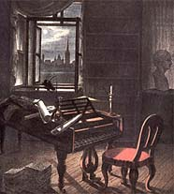
Als Beethoven im Alter von 22 Jahren von Bonn nach Wien zog, hatte er bereits 24 Musikwerke geschaffen.
Коли Бетховен у віці 22 років переїхав їх Бонна до Відня, у нього вже було 24 готових музичних твори.
Wien war damals der Mittelpunkt der Musikkultur in Europa.
Відень був тоді центром музичної культури в Європі.

Slide 13
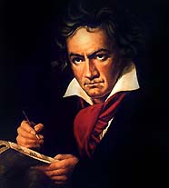
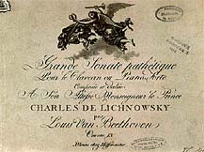
In Wien lebten damals die weltberühmten Komponisten Glück, Joseph Haydn und Wolfgang Amadeus Mozart.
У Відні жили тоді всесвітньо відомі композитори Глюк, Гайдн і Вольфганг Амадеус Моцарт.
Die Wiener aristokratische Gesellschaft war Beethoven fremd.
Віденське аристократичне суспільство було чуже Бетховену.
Dazu kam noch ein persönliches Unglück: Beethoven wurde taub.
До того ж додалося ще особисте нещастя: Бетховен став глухим.

Slide 14
Und doch war Beethoven kein Pessimist.
Але Бетховен не був пессимістом.
In seinen Werken besang er die Lebensfreude und den Sieg über das Unglück.
У своїх творах він оспівував радість життя і перемогу над нещастям.
In Wien sind Beethovens bekannteste Werke entstanden.
У Відні з'явилися найзнаменитіші твори Бетховена.
Hier schuf er seine Oper „Fidelio" und seine neun Sinfonien.
Тут він написав свою оперу "Фіделіо» і свої дев'ять симфоній.
Beethovens Dritte Sinfonie heißt die „Heroische".
Третя симфонія Бетховена називається "Героїчна".
Seine Neunte Sinfonie ist ein Hohelied auf die Freiheit, auf die glückliche Zukunft, auf die Völkerfreundschaft.
Його дев'ята симфонія - піднесена пісня свободі, щасливого майбутнього, дружбу народів.

Slide 15
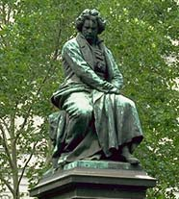
Beethoven starb 1827.
Бетховен помер в 1827 році.
Beethovens Musik kennt man heute in der ganzen Welt.
Музику Бетховена знають сьогодні в усьому світі.
Musik der Tat und des Kampfes, die Musik des Optimismus.
Музику дії і боротьби, музику оптимізму.
Deshalb ist sie uns nah.
Від того вона нам і близька.

